Slide 1
关系代数及SQL查询实例练习

Slide 2
S：学生信息表
SNO
SNAME
AGE
SEX
1
李强
23
男
2
刘丽
22
女
5
张友
22
男
SC：学生选课成绩表
C：课程信息表
SNO
CNO
GRADE
CNO(课号)
CNAME（课名）
TEACHER（教师）
1
K1
83
k1
C语言
王华
2
K1
85
5
K1
92
k5
数据库原理
程军
2
K5
90
k8
编译原理
程军
5
K5
84
5
K8
80

Slide 3
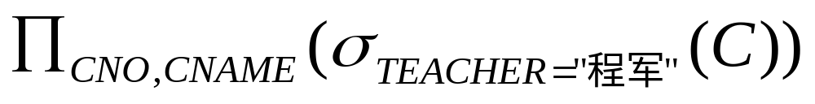
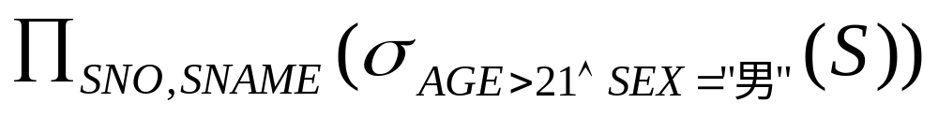
(1) 检索“程军”老师所授课程的课程号CNO和课程名CNAME。
（2）检索年龄大于21的男学生学号SNO和姓名SNAME。
（3）检索至少选修“程军”老师所授全部课程的学生姓名SNAME。
（4）检索“李强”同学不学课程的课程号。

Slide 4
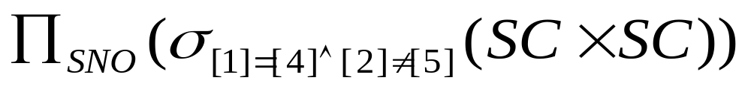
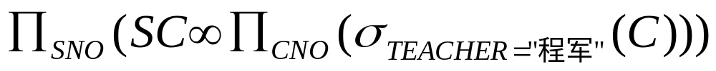
(5)检索至少选修两门课程的学生学号。
(6)检索全部学生都选修的课程的课程号和课程名。
(7)检索选修课程包含“程军”老师所授课程之一的学生学号。
(8)检索选修课程号为k1和k5的学生学号。

Slide 5
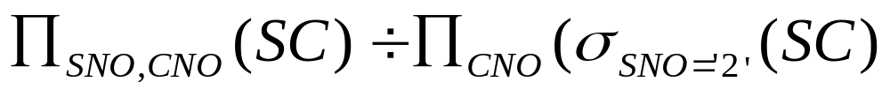
(9)检索选修全部课程的学生姓名；
(10)检索选修课程包含学号为2的学生所修课程的学生学号。
(11)检索选修课程名为“C语言”的学生学号和姓名。

Slide 6
SQL查询实例练习

Slide 7
(1) 检索“程军”老师所授课程的课程号CNO和课程名CNAME。
SELECT CNO,CNAME
FROM C
WHERE TEACHER=’程军’;
（2）检索年龄大于21的男学生学号SNO和姓名SNAME。
SELECT SNO,SNAME
FROM S
WHERE AGE>21 AND SEX=’男’;

Slide 8
（3）检索至少选修“程军”老师所授全部课程的学生姓名SNAME。
SELECT SNAME
FROM S
WHERE NOT EXISTS
(SELECT *
FROM C
WHERE TEACHER=’程军’ AND NOT EXISTS
(SELECT *
FROM SC
WHERE SC.SNO=S.SNO AND SC.CNO=C.CNO));

Slide 9
（4）检索“李强”同学不学课程的课程号。
SELECT CNO
FROM C
WHERE CNO NOT IN
(SELECT CNO
FROM SC,S
WHERE SC.SNO=S.SNO AND S.SNAME=’李强’) ;
或
SELECT CNO
FROM C
EXCEPT
SELECT CNO
FROM SC,S
WHERE SC.SNO=S.SNO AND S.SNAME=’李强’ ;

Slide 10
(5)检索至少选修两门课程的学生学号。
SELECT SNO
FROM SC A, SC B
WHERE A.SNO=B.SNO AND A.CNO<>B.CNO;
(6)检索全部学生都选修的课程的课程号和课程名。
SELECT CNO,CNAME
FROM C
WHERE NOT EXISTS
(SELECT *
FROM S
WHERE NOT EXISTS
(SELECT *
FROM SC
WHERE SC.CNO=C.CNO AND SC.SNO=S.SNO));

Slide 11
(7)检索选修课程包含“程军”老师所授课程之一的学生学号。
SELECT SNO
FROM C,SC
WHERE C.CNO=SC.CNO AND C.TEACHER=’程军’ ;
(8)检索选修课程号为k1和k5的学生学号。
SELECT SNO
FROM SC
WHERE SC.CNO=’k1’
INTERSECT
SELECT SNO
FROM SC
WHERE SC.CNO=’k5’;
或：
SELECT SNO
FROM SC A, SC B
WHERE A.SNO=B.SNO AND A.CNO=’k1’ AND B.CNO=’k5’ ;

Slide 12
(9)检索选修全部课程的学生姓名；
SELECT SNAME
FROM S
WHERE NOT EXISTS
(SELECT *
FROM C
WHERE NOT EXISTS
(SELECT *
FROM SC
WHERE SC.SNO=S.SNO AND SC.CNO=C.CNO));

Slide 13
(10)检索选修课程包含学号为2的学生所修课程的学生学号。
SELECT SNO
FROM S
WHERE NOT EXISTS
(SELECT *
FROM SC A
WHERE SC.SNO=’2’ AND NOT EXISTS
(SELECT *
FROM SC B
B.SNO=S.SNO AND B.CNO=A.CNO));

Slide 14
(11)检索选修课程名为“C语言”的学生学号和姓名。
(11) SELECT SNO,SNAME
FROM S,SC,C
WHERE S.SNO=SC.SNO AND C.CNO=SC.CNO AND CNAME=’C语言’ ;

Slide 15
SQL练习二

Slide 16
NO
NAME
SEX
BIRTHDAY
CLASS
108
曾华
男
09/01/77
95033
Student:学生信息表
105
匡明
男
10/02/75
95031
107
王丽
女
01/23/76
95033
101
李军
男
02/20/76
95033
109
王芳
女
02/10/75
95031
103
陆君
男
06/03/74
95031
Teacher:教师信息表
NO
NAME
SEX
BIRTHDAY
PROF
DEPART
804
李诚
男
12/02/58
副教授
计算机系
856
张旭
男
03/12/69
讲师
电子工程系
825
王萍
女
05/05/72
助教
计算机系
831
刘冰
女
08/15/77
助教
电子工程系

Slide 17
Course:课程信息表
Score:成绩信息表
NO
CNO
DEGREE
CNO
CNAME
TNO
103
3-245
86
3-105
计算机导论
825
105
3-245
75
109
3-245
68
3-245
操作系统
804
103
3-105
92
105
3-105
88
6-166
数据字电路
856
109
3-105
76
9-888
高等数据学
100
101
3-105
64
107
3-105
91
6-187
数据库系统
804
108
3-105
78
101
6-166
85
107
6-166
79
108
6-166
81

Slide 18
用SQL完成以下操作：
（1）、在屏幕上列出student表中所有记录的name,sex和class列；
（2）、屏幕显示教师所有的单位（即不重复的depart列）；
（3）、屏幕显示score表中成绩在60到80分之间的所有记录；
（4）、在屏幕上显示student中”950311”班或性别为”女”的同学记录；
（5）、以class降序在屏幕上显示student表的所有记录；
（6）、在屏幕上显示 “95031”班的学生人数；
（7）、显示所有学生的name,cno和degree列；
（8）、显示所有学生的name, cname 和degree列；
（9）、列出所有未讲课的教师的name和depart;
（10）、删除student中学号为”999”的学生记录；
（11）、将student中学号为”990”的学生的班号改为“95031”；

Slide 19
(1)select name,sex,class
from student；
(2) select distinct depart
from teacher；
(3) select *
from score
where degree between 60 and 80；
(4) select *
from student
where class=‘95031’ or sex=‘女’；

Slide 20
(5) select *
from student
order by class desc；
(6) select count(*) as 学生人数
from student
where class='95031'
(7) select name,cno,degree
from student,course,score
where student.no=score.no
(8) select name,cname,degree
from student,course,score
where student.no=score.no and score.cno=course.cno

Slide 21
(9) select name,depart
from teacher
where no not in
( select distinct tno
from course)
(10) delete from student where no='999'
(11)update student set class=’95031’ where no=’990’

